Slide 1
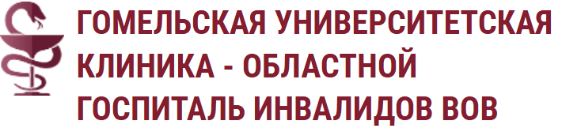

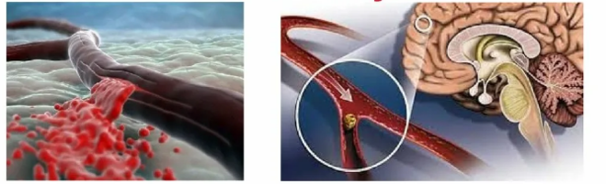
Что такое инсульт?
Это нарушение мозгового кровообращения вследствие закупорки или разрыва сосуда

Slide 2
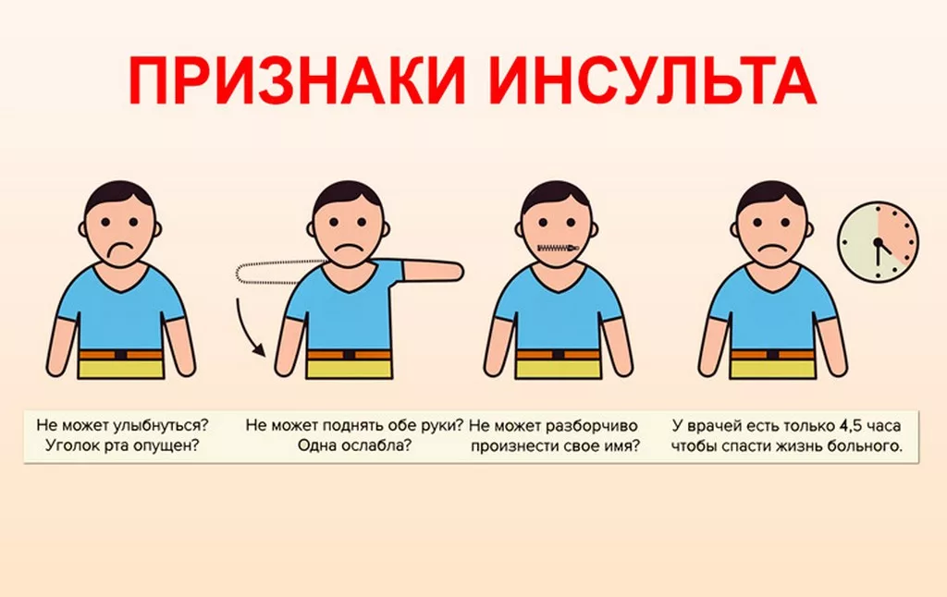
Симптомы инсульта

Slide 3
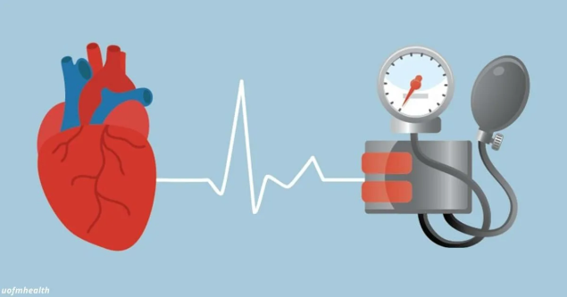
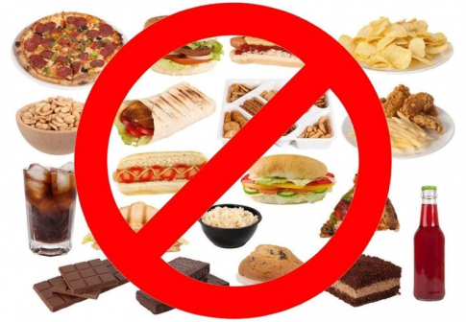
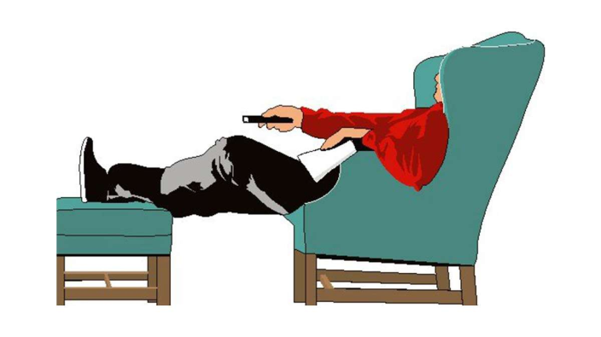

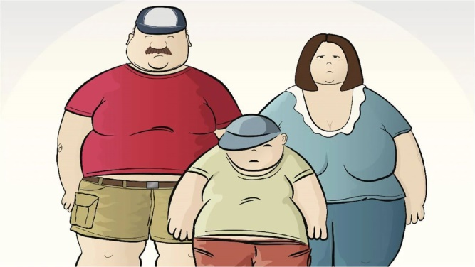
Основные факторы риска инсульта
Повышенное артериальное давление
Неправильное питание
Отсутствие физической нагрузки
Курение
Ожирение

Slide 4
Первичная профилактика инсульта
Обязательная профилактика атеросклероза.
Снижение веса и здоровое питание.
150 минут физической активности в неделю (ходьба) или 75 минут физической интенсивной нагрузки в неделю.
Лечение диабета.
Не курить.
Применение Ацетилсалициловой кислоты только по показаниям.
Целевой уровень АД ниже 130/80 мм.рт.ст.

